Slide 1
Rational Unified Process

Slide 2
INTRODUCTION
En matière de développement de logiciel, il existe plusieurs méthode de développement basés sur différents principes.
Un processus unifié est une méthode de développement pour les logiciels orientés objets.
Nous allons étudié ici le Rational Unified Process (RUP) qui est une dérivée des processus unifiés
Le Rational Unified Process est un processus de développement développé par l’entreprise Rational fondée par Ivar Jacobson, Grady Booch et James Rumbaugh, les créauteurs du langage UML.

Slide 3
Définition
Méthode dérivée du Processus Unifié (UP)
Méthode de développement pour les logiciels orientés objets
Méthode générique, itérative et incrémentale par opposition à la méthode séquentiel de Mérise
Centré sur l’architecture logicielle
Piloté par les cas d’utilisation et orienté vers la diminution de risques

Slide 4
Les méthodes identiques au RUP
Unified Process (UP)
Enterprise Unified Process (XUP)
Extreme Unified Process (XUP)
Agile Unified Process (AUP)
Two Tracks UnifiedProcess (2TUP)
Essential Unified Process (EssUP)
Etc,,,

Slide 5
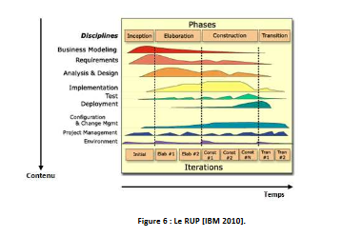
Fonctionnement
Le RUP s’articule autour de deux dimensions :
* Le temps
* Le contenu

Slide 6
Les phases du RUP
Le lancement : Il s’agit de déterminer ce qu’il y a lieu de construire ;
L’élaboration : Il s’agit de définir comment réaliser la construction ;
La construction : Construction effective du projet ;
La transition : Déploiement du produit fini ;

Slide 7
Les disciplines du RUP
La modélisation de processus d’entreprise ;
L’expression des exigences ;
L’analyse et la conception ;
L’implémentation ;
Les tests ;
Le déploiement ;
L’environnement de développement
La gestion de projet ;
La configuration et la gestion des modifications ;

Slide 8
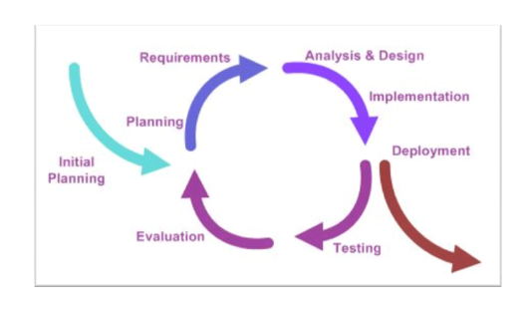
Cycle de vie

Slide 9
Avantages
Fournis une structure bien définie et définis clairement des jalons ;
Permet au client de voir l’avancée de son projet ;
Concentrée sur la qualité ;
Itérative et incrémentale ;
Soutenue par de nombreux utilisateurs et une documentation détaillée ;

Slide 10
Inconvénients
Manque de rapidité ;
Manque d’adaptabilité ;
Exige une certaine expertise en génie logiciel ;
Le RUP est un produit propriétaire ;
Le RUP ne peut utilisé que la notation UML ;
Ne convient pas à un projet de petite envergure ;

